Slide 1
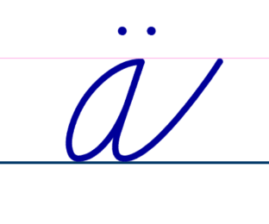
So žriebätkom Pejkom sa učíme
ä

Slide 2
Ahoj, deti, som žriebätko Pejko a dnes sa spolu naučíme písmenko ä

Slide 3
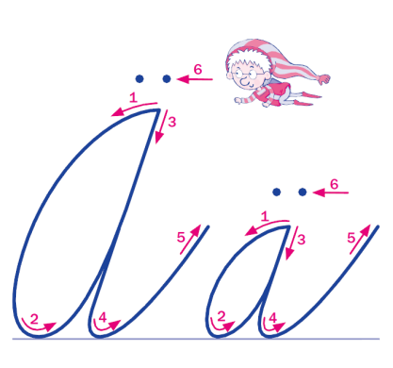

Slide 4
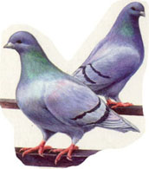
žriebä
holúbä

Slide 5
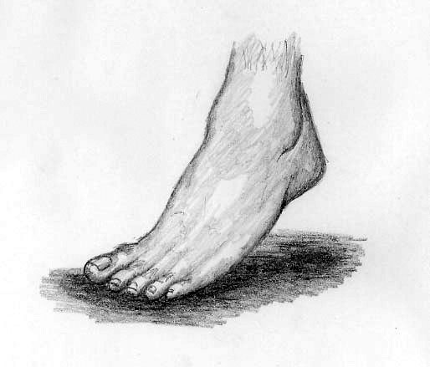
päta
päsť

Slide 6
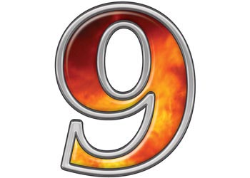
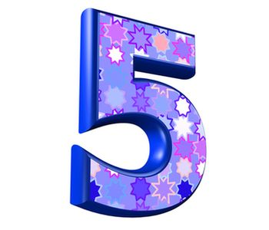
päť
deväť

Slide 7
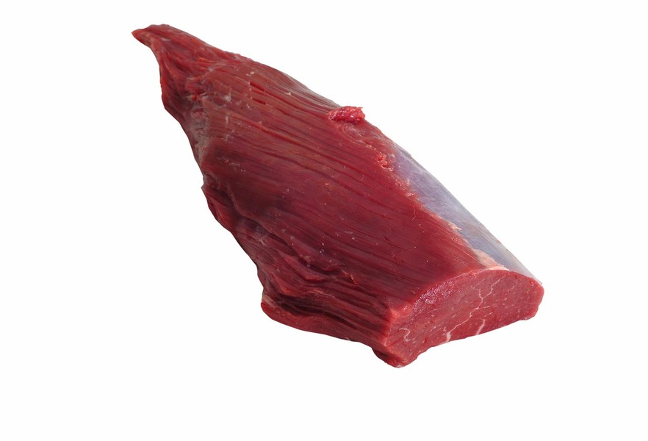
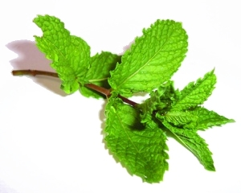
mäta
mäso

Slide 8
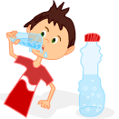
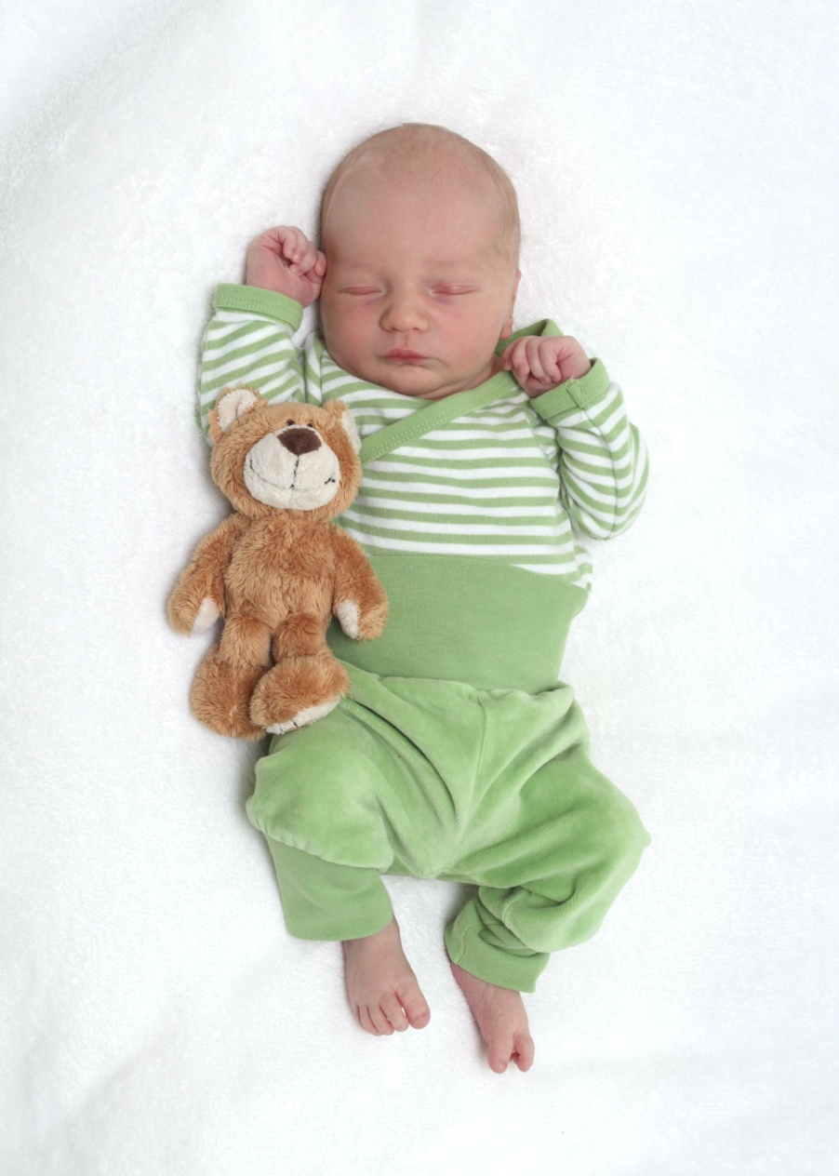
bábätko
smäd

Slide 9
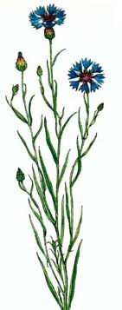
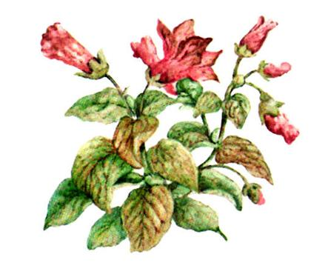
nevädza
vädnúť

Slide 10
Prečítajte Pejkovi
slová
päť
päsť
opäť
späť
smäd
bábä
päta
mäso
pamäť
deväť
väzeň
mäkký
obväz

Slide 11
nevädza
holúbä
väčšina
pamätník
púpätko
podpätok
napätie
spamätať
uvädnúť
devätnásť

Slide 12
Spojte slová rovnakého významu:
zväz
zasa
mäkčeň
spolok
opäť
znamienko

Slide 13
Prečítajte Pejkovi vety
Hups má rád mätový čaj.
Mäty nemá nikdy dosť.
A tak sa ju rozhodol pestovať.
Do črepníka nasypal hlinu.

Slide 14
Do mäkkej hliny zasadil rastlinku mäty.
Mäta začala rásť.
Hupsovi sa zdalo, že rastie pomaly.

Slide 15
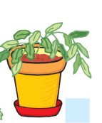
Isto je smädná!
Hups mätu polial.
A potom pre istotu opäť.
Polial ju až deväťkrát!

Slide 16
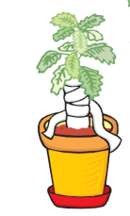
Chudera mäta.
Od toľkého polievania zvädla.
Čo urobil Hups?
Obviazal ju obväzom.

Slide 17
Hurá, už sme na konci! Dúfam, že si písmenko ä zapamätáte.
Ahoj nabudúce.

